Slide 2


Путь разума
Олимпиады, НГУ, ШАД, Яндекс, ПРОФИТ.

Slide 3





Предыстория + возможное
2024
д.ф.-м.н.
2014
к.ф.-м.н.
2003
медаль
2044
зав. лаб.
2007
бакалавр
2009
магистр
(красные дипломы)

Slide 4
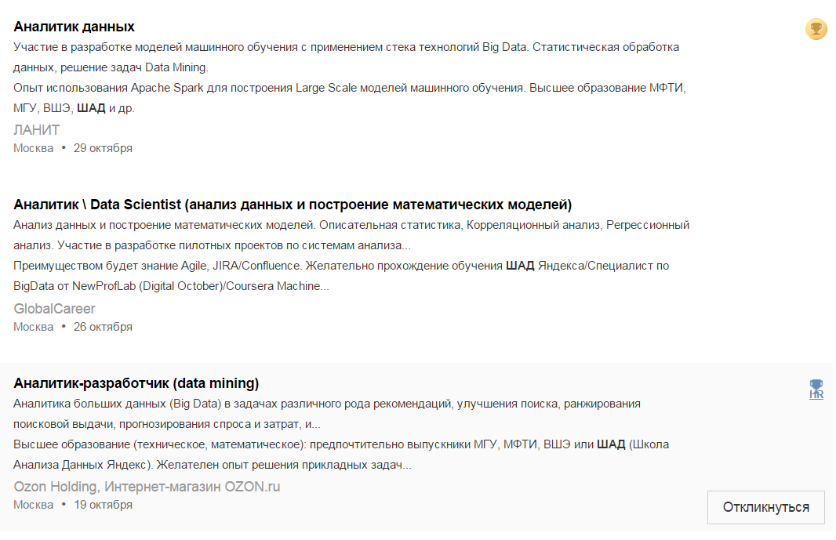

Школа анализа данных
Существует с 2007, в Новосибе с 2013

Slide 5
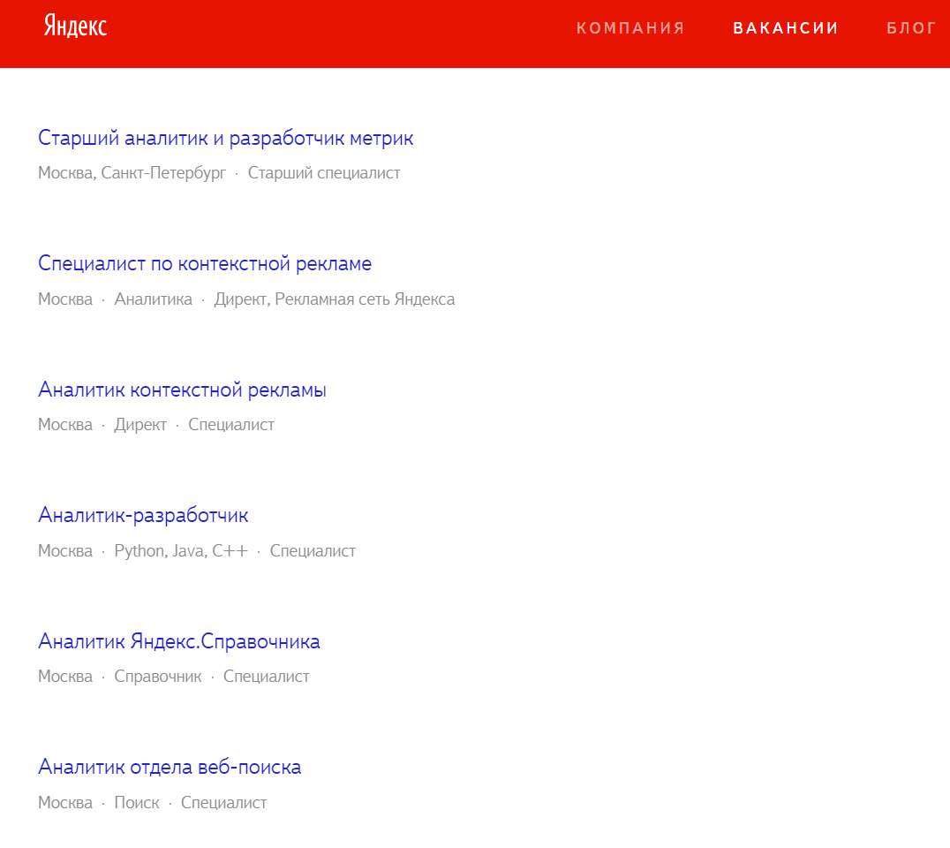
https://yandex.ru/jobs

Slide 6
ШАД++
Актуальные знания
Вики ШАД
Регулярные дедлайны
Интересные задачи
Возможность работы в Яндексе во время обучения
Растущее сообщество шадовцев
Проект совместной с НГУ магистратуры

Slide 7
Куда бежать?
Заполнить анкету на https://yandexdataschool.ru/admission/
стартует в апреле 2016
Прийти на письменный экзамен весной в НГУ
май 2016
Пройти очное собеседование
июнь 2016
Занятия в НГУ по будням после 18:00 или на выходных
https://yandexdataschool.ru/

Slide 8
Что дальше?
Яндекс.Справочник — крупнейший каталог организаций в русскоязычном интернете.
Как сделать лучшую в мире базу организаций?
Робот поиска информации в сети
Колл-центры
Полевые специалисты («пешеходы»)
Компании-партнеры
Отзывы от пользователей

Slide 9
Зачем ШАД?
name | address | geo-lon | geo-lat | tel
Лаборатория Неразрушающего Контроля | Пермь, ул. Революции, 12, оф. 41 | 56.268960 | 58.005486 | +7 (342) 216-44-68; +7 (342) 271-84-72
ЛНК, г. Пермь | ул. Революции, 12 | 56.268961 | 58.005487 | +7 (342) 271-84-72
ООО «ПСКС» Лаборатория неразрушающего контроля | Россия, Пермский край, 614007, г. Пермь |  |  | 8 (485) 985-76-77
Лаборатория неразрушающего контроля УралКонтрольСервис | Пермь, ул. Промышленная, 87 | 56.268950 | 58.005456 | +7 (342) 205-50-37, +7 (342) 202-50-40
Как найти кластеризовать все дубли и ничего кроме?

Slide 10
Ещё вопросы
Какая информация актуальна?
Можно ли предсказать закрытие организации? А открытия?
Как быстро посчитать статистику по 300 ТБ файлу?
Какие организации наиболее важны пользователям?
Технологии:
StructuredQueryLanguage, Not only SQL,
Map-Reduce, Machine Learning,
IPython, Java, Scala…
Технологии:
SQL, NoSQL, MR, ML,
IPython, Java, Scala…
Вот это всё…

Slide 11

Свободная атмосфера

Slide 12
Спасибо за внимание!
Александр Авдюшенко
Аналитик Яндекс.Справочника
avalur@yandex-team.ru
Куратор ШАД
shad.nsk@yandex.ru

